Slide 1
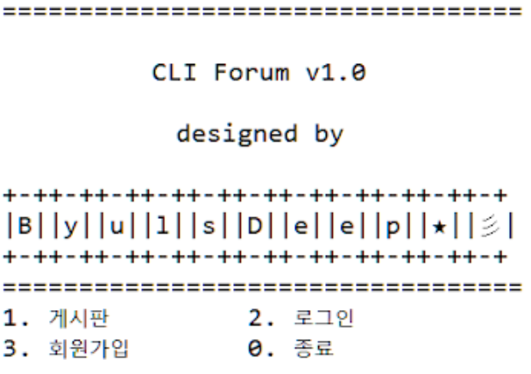
CliForum - Command Line Interface Forum
자바로 구현한 간단한 게시판
기능:
회원가입 / 로그인 / 로그아웃
게시판 글 쓰기 / 글 지우기 / 댓글 쓰기

Slide 2
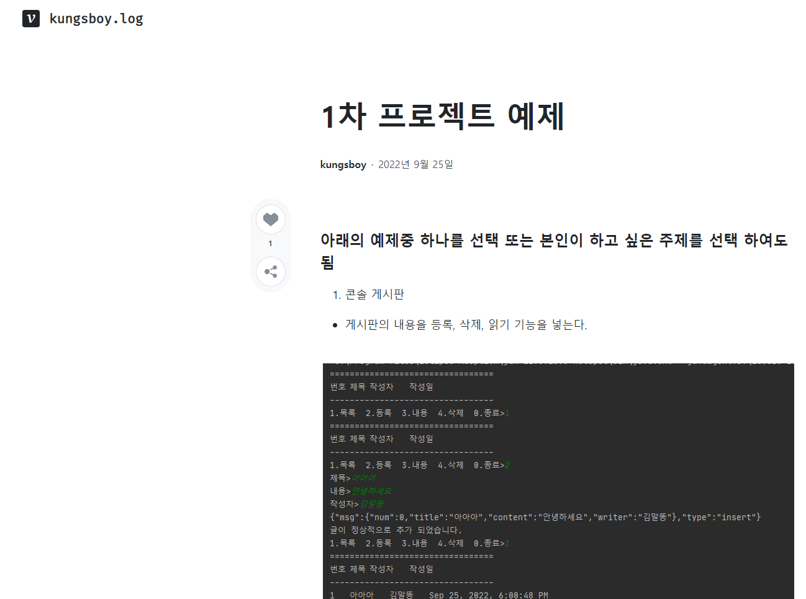
기획

Slide 3
기획
*강한별 예비 쥬니어 개발자 블로그 발췌*
기능:
인증, 유저 : 회원가입, 로그인, 마이페이지
커뮤니티 : 게시판 열람, 댓글 작성, 게시글 삭제, 댓글 삭제
여유 되면 추가 할 기능:
회원탈퇴, 쪽지, 방명록, 회원밴, 채팅방
공부해야 할 기술:
FileReader/Writer: 모든 데이터를 영구보관 하기 위해 필요
Socket: 채팅, 실시간 쪽지, 댓글, 게시판 확인 하기 위해 필요
Thread: 특히 실시간 변화 조회하기 위해서 복잡하게 쓰일거 같음
패키지 부터 대충 만들어 놓고 틀 프로토타입 만들기 시작.
MVC 패턴으로 틀을 잡았고, 전에 하던 방식과 다르게 view도 객체화해서 코딩 해 볼 예정.
주 데이터 흐름:
유저 입력 > 컨트롤러 > 뷰 > 모델 > DAO > 거꾸로 다시 돌아가기

Slide 4
일정
2023/3
일 | 월 | 화 | 수 | 목 | 금 | 토
26 | 27 | 28 | 1 | 2 | 3 | 4
5 | 6 | 7 | 8 | 9 | 10 | 11
12 | 13 | 14 | 15 | 16 | 17 | 18
19 | 20 | 21 | 22 | 23 | 24 | 25
26 | 27 | 28 | 29 | 30 | 31 | 1
사전 준비, 기획, 설계, 초기 디자인
프로젝트 시작
파일라이터
로그인/회원가입
게시판 완성, 통신 구현, 댓글 기능 추가
테스트 진행, 예외 처리 등 보완, 발표 준비
발표

Slide 5





활용 도구

Slide 6
활용 라이브러리
Java I/O
BufferedReader
BufferedWriter
File
FileReader
FileWriter
DataInputStream
DataOutputStream
InputStreamReader
PrintWriter
Java Net
Socket
ServerSocket
Java Time
LocalDateTime
LocalDate
DateTimeFormatter
Java Util
ArrayList
LinkedList
List
StringTokenizer
Collections

Slide 7
통신 기능
아이디 중복 확인
회원가입
로그인
게시글 가져오기
다음 게시글 번호 가져오기
게시글 추가
게시글 삭제
댓글 가져오기
다음 댓글 번호 가져오기
댓글 추가
비통신 기능
로그아웃
프로그램 종료
구현 기능

Slide 8
구조
Client
Server
FrontEndLoader.java
ServerLoader.java
Socket
CONTROLLER.java
FrontEnd.java
Authentication.java Forum.java
MODEL
DataAccessObject.java
users.txt posts.txt comments.txt
DATABASE
VIEW

